Slide 1
ВОДЫ СУШИ

Slide 2
ВОДЫ СУШИ
Реки
Болота
Озера
Ледники
Подземные воды
Многолетняя мерзлота
Искусственные водоемы
Пруды
Каналы
Водохранилища

Slide 3
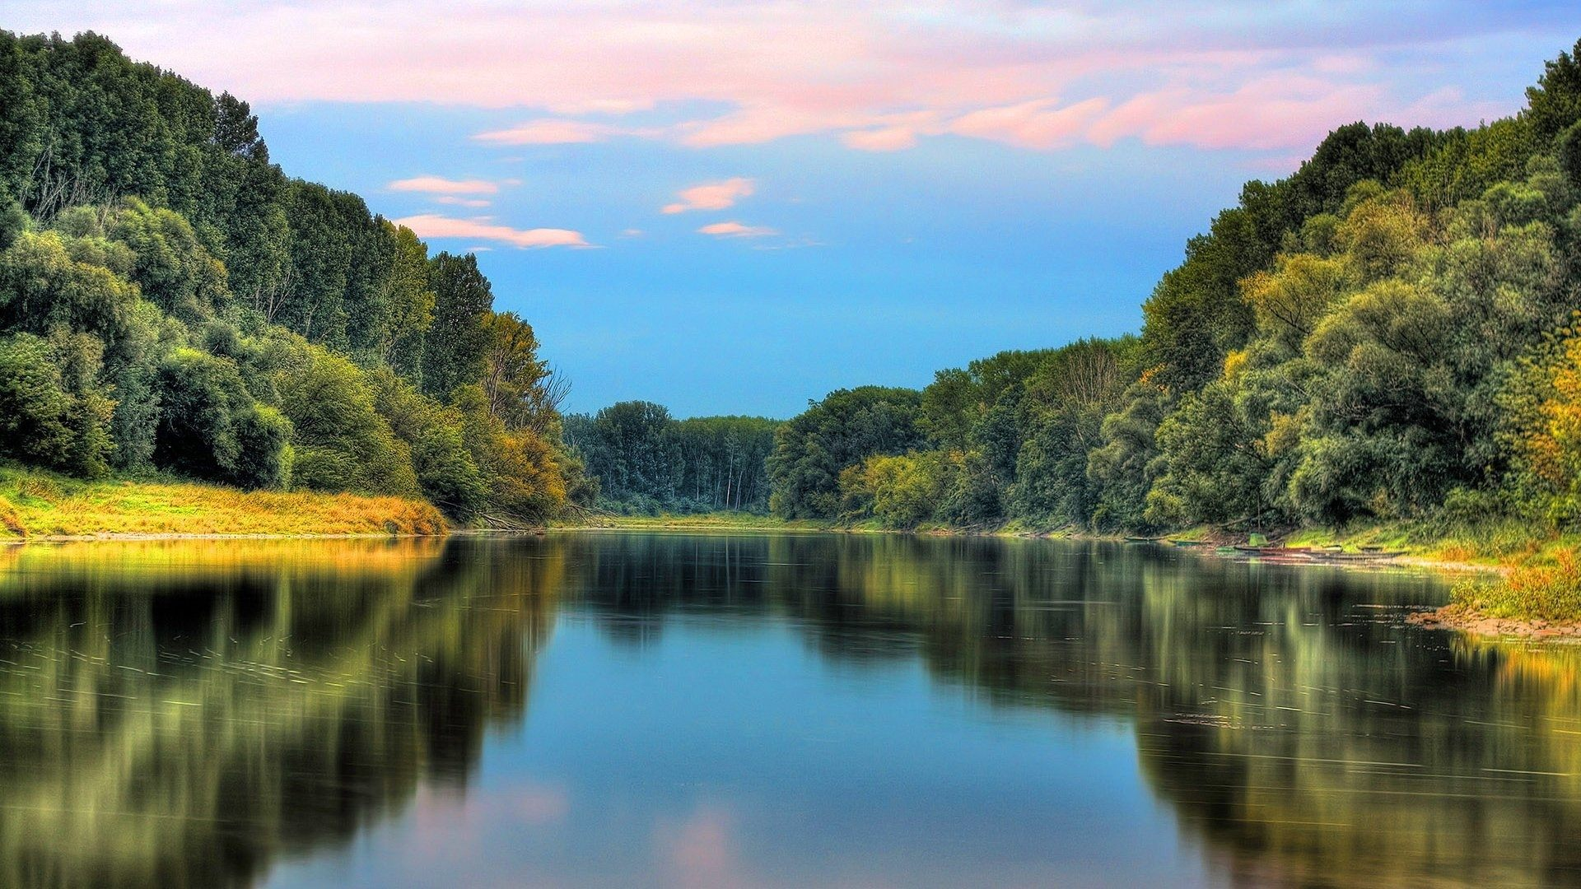
РЕКИ
Естественный водный поток, текущий в выработанном им русле – углублении, занятом водой
Речная система | Главная река со всеми притоками
Исток | Место, где река берет начало
Устье | Место впадения реки
Приток | Река, впадающая в другую реку
Речная долина | Понижение, в котором протекает река от истока до устья
Русло реки | Углубление в речной долине, по которому воды реки текут постоянно
Бассейн реки | Площадь, с которой река собирает свои воды
Водораздел | Граница между бассейнами рек
«Река – продукт климата»
А. Воейков

Slide 4
СХЕМА РЕКИ
озеро
7
1
6
3
4
8
2
5
1 - исток
2 - устье
3 - верховье
4 – среднее течение
5 – низовье реки
6, 7 – правые притоки
8 – левый приток
море
Падение реки - высотная разница между истоком и устьем.
Уклон реки - отношение падения к реки к ее длине.
Фарватер - линия наибольших глубин на реке.
Расход воды - объём воды, протекающей через поперечное сечение реки за единицу времени (м³/сек).

Slide 5
Как рассчитать падение и уклон реки?
Волга берёт начало на Валдайской возвышенности (высота 229 м) , впадает в Каспийское море.
Устье лежит на 28 м ниже уровня моря. Общее падение равно 256 м
Длина Волги 3530 км.
Уклон будет равен 256 м/3530 км, или
0,0000725% или 0,07‰

Slide 6
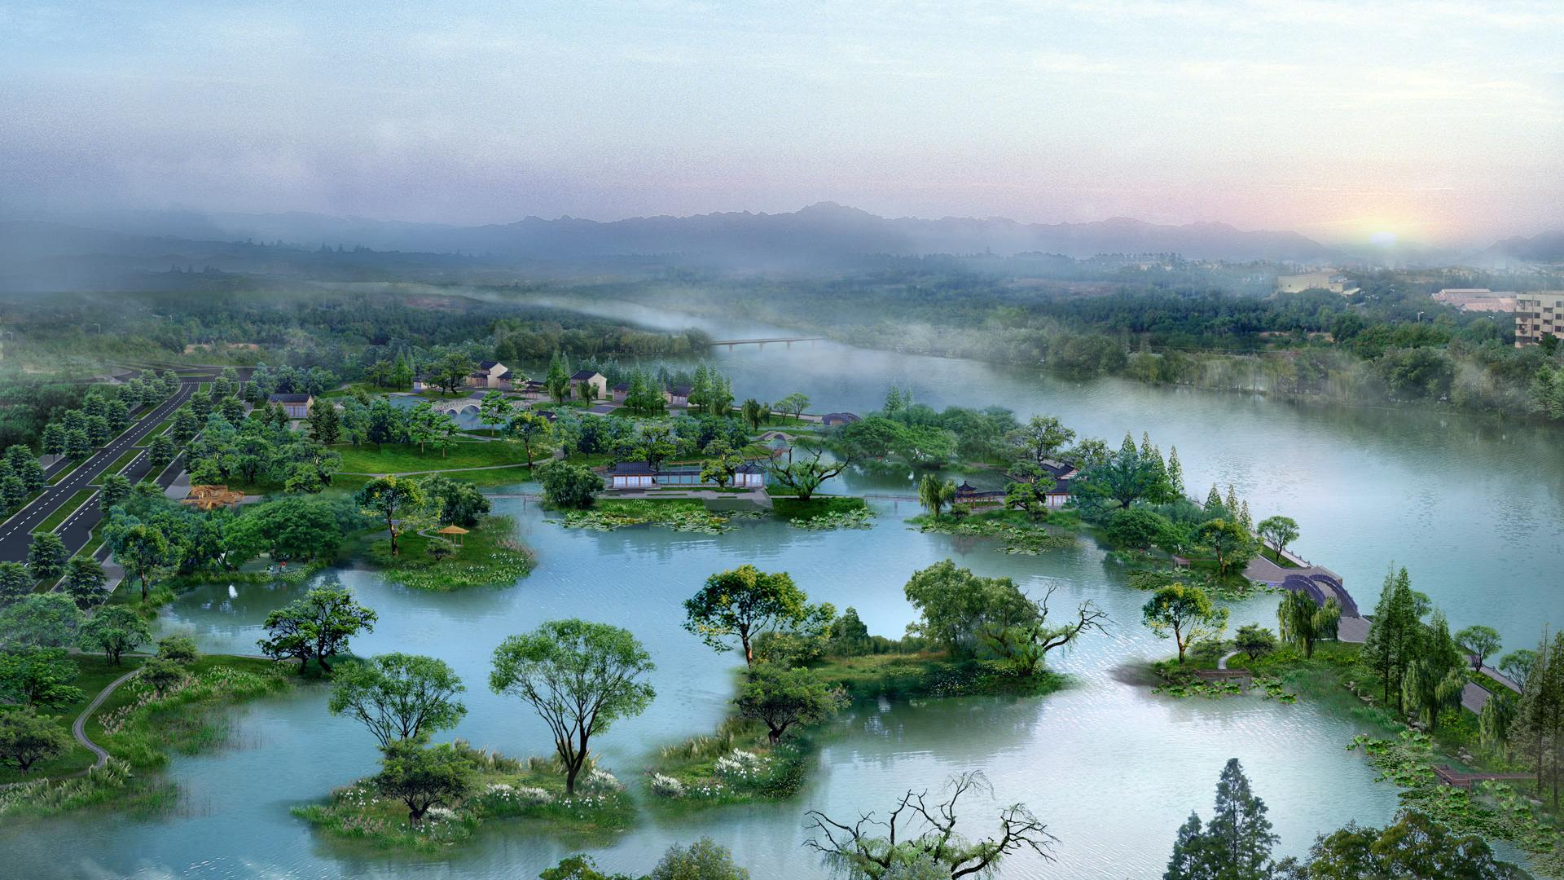
ПИТАНИЕ РЕК
Половодье
Дождевое | Снеговое |  | Ледниковое | Подземное |  | Смешанное
Амазонка, Конго | Печора |  | Амударья | Многие |  | Лена, Енисей
РЕЖИМ РЕК
Изменение уровня в реке, ее водоносности, процессы замерзания и вскрытия определяют режим реки
Половодье |  | Паводок |  |  | Межень
Ежегодно повторяющееся в определенный сезон года увеличение количества воды в реке в результате дождей, таяния снега |  | Внезапный, кратковременный подъем воды в реке, вызванный сильным дождем, усиленным таянием снега или ледника в период оттепели |  |  | Самый низкий уровень воды в реке, обусловленный очень жаркой или морозной погодой

Slide 7
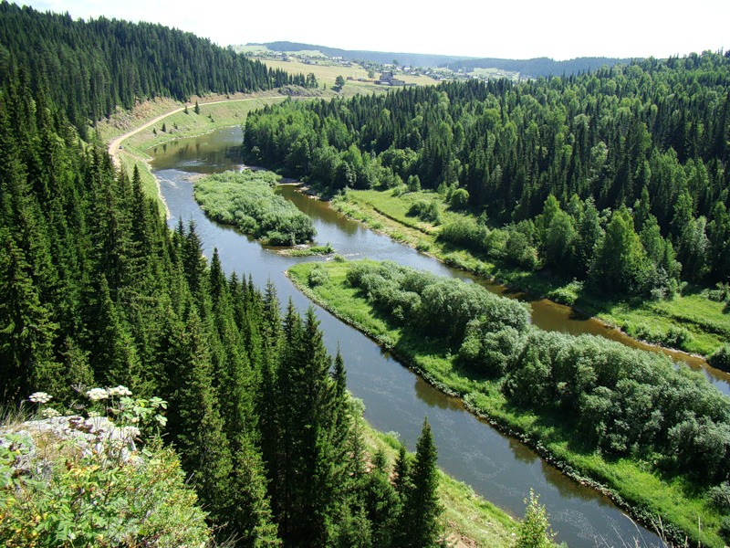
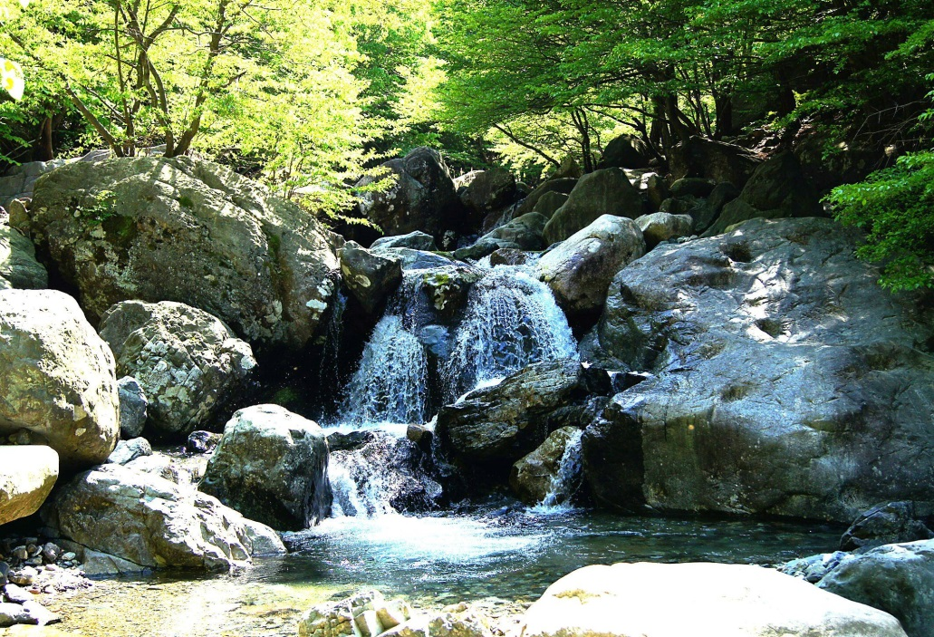
ХАРАКТЕР ТЕЧЕНИЯ РЕКИ
Равнинные реки
Малый уклон русла, небольшая скорость течения, широкие поймы,
меандры (изгибы и излучины)
Горные реки
Большой уклоны и падение, значительная скорость течения,
глубокие и узкие долины, пороги, водопады
Речная долина
Речная долина
Склон
долины
Пойма
Русло
Русло

Slide 8
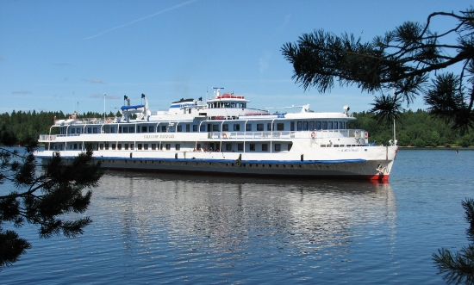
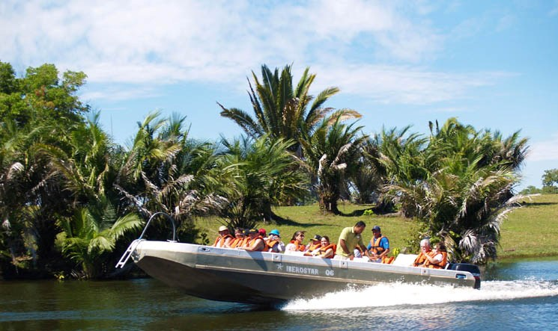
ВЛИЯНИЕ НА РЕЖИМ И ХАРАКТЕР ТЕЧЕНИЯ
Климат | Рельеф
На расход воды и увеличение стока | На характер течения реки
Уровень воды в реке, половодья и паводки | На величину стока
Замерзание и вскрытие ото льда | На форму долины реки
Бифуркация - разделение бассейна одной реки на две части, (относящиеся к разным бассейнам стока (река Касикьяре)
Территории, не имеющие стока в океан или море –
области внутреннего стока
Реки - источник пресной воды для промышленности, сельского хозяйства и водоснабжения, рекреационные ресурсы, транспортные артерии, ГЭС

Slide 9
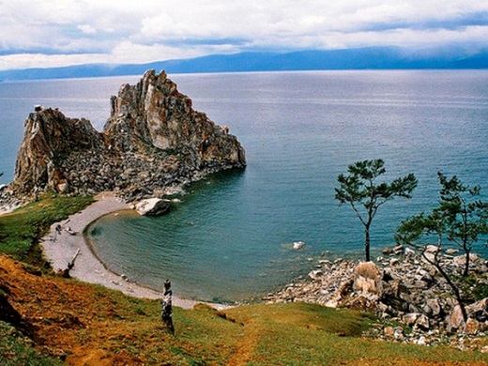
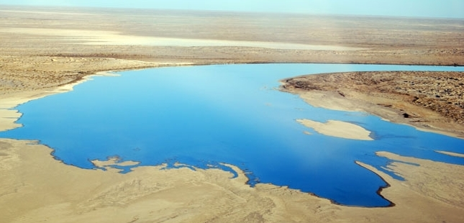
ОЗЕРО -
природные водоем, образовавшийся в естественном углублении поверхности суши.
Занимают 2% поверхности суши и размещены неравномерно.
По приходу воды и расходу воды
Сточные |  | Байкал, Виннипег, Онтарио, Онежское, Женевское, Гурон
Бессточные |  | Каспийское, Балкаш, Чад, Эйр, Алаколь, Иссык-Куль
Байкал
Эйр
По солёности
Пресные | менее 1‰ | Байкал, Верхнее, Эри
Соленные | 1-47‰ | Каспий, Арал
Минеральные | более 47‰ | Баскунчак, Мертвое море

Slide 10
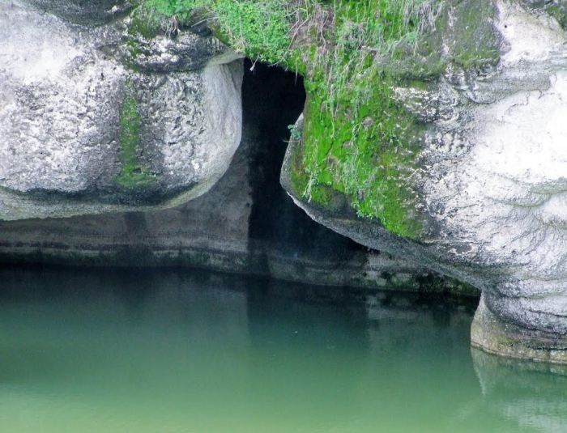
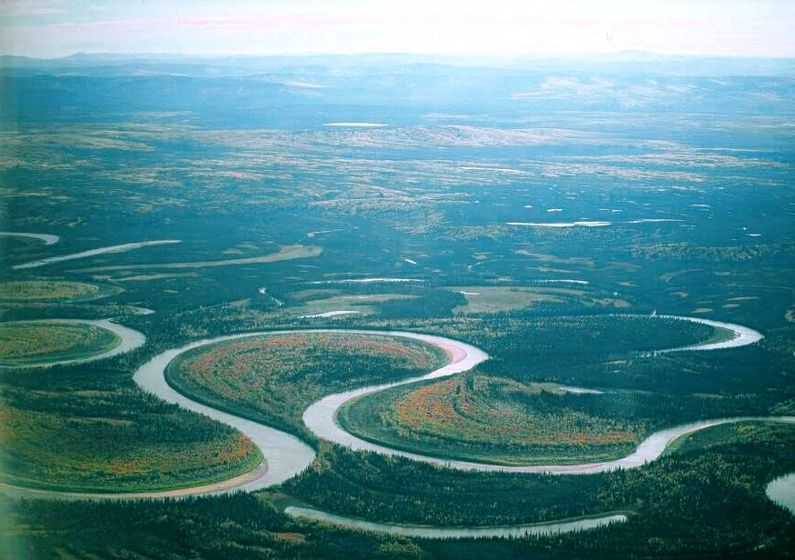
По происхождению
Остаточные | Появились на месте отступивших морей | Каспий, Арал
Тектонические | Результат образования трещин, разломов и опусканий земной коры | Байкал, Чад, Эйр, Титикака, Маркаколь
Вулканические | В кратерах вулканов или в понижениях лавовых полей | Кроноцкое, Камчатское
Ледниковые | Выпахивающая деятельность ледников | Селигер, Валдайское
Запрудные | В результате преграждения русла (долины) реки глыбами пород при обвалах в горах | Севан, Тана, Сарезское
Карстовые | Провал, просадки почвы и размыв горных пород (известняки, гипсы, доломиты) | Скадарское, Ханка, Свитязь
Старицы | Участок прежнего русла реки | Узбой (Амударья)
Карстовое озеро
Старица

Slide 11
ПОДЗЕМНЫЕ ВОДЫ – воды, находящиеся в почве, горных породах, в верхней части земной коры. Условия образования: достаточное количество атмосферных осадков, способность горных пород пропускать воду
Почвенные (верховодка) – верхний почвенный слой
Грунтовые – залегающие в самом верхнем от поверхности постоянном водоупорном слое
Межпластовые (артезианские) – находящиеся между двумя водоупорными пластами, имеющими форму чаши
Минеральные– воды, в составе которых содержатся растворенные соли и газы.
Термальные – глубинные с высокой температурой

Slide 12
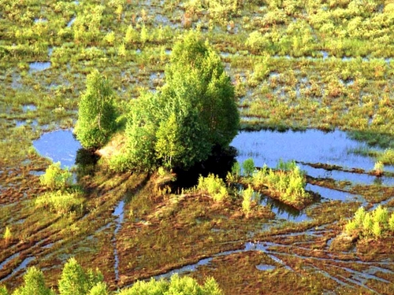
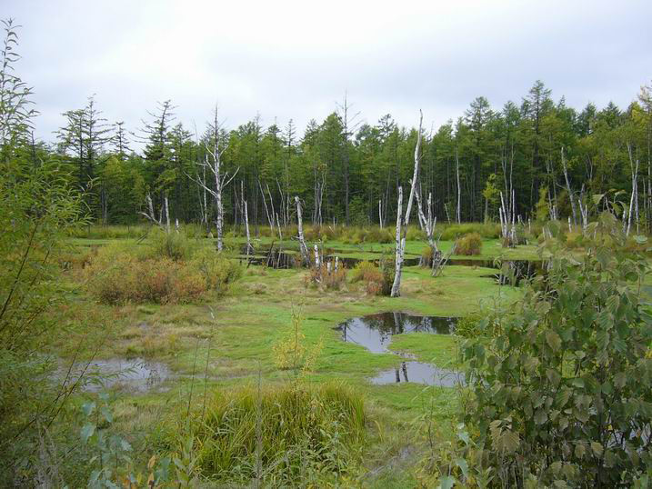
БОЛОТА
Избыточно- увлажненные участки суши с влаголюбивой растительностью, в результате отмирания которой и неполного ее разложения образуется торф
Верховые | Низинные
Питаются атмосферными осадками, бедны минеральными солями | В местах выхода на поверхность или близкого залегания подземных вод
Тундра, лесная зона (избыточное увлажнение) | Крупные водоразделы рек, речные террасы
Растительность бедна по видовому составу | Разнообразие флоры: ольха, береза, зеленые мши, осока

Slide 13
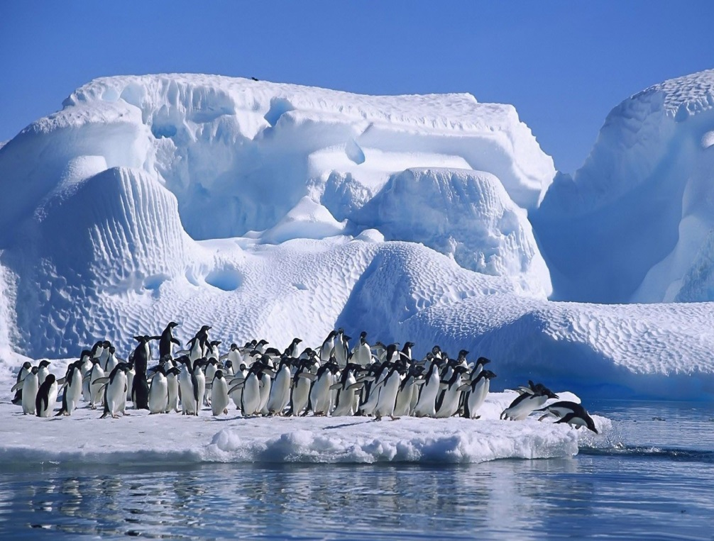
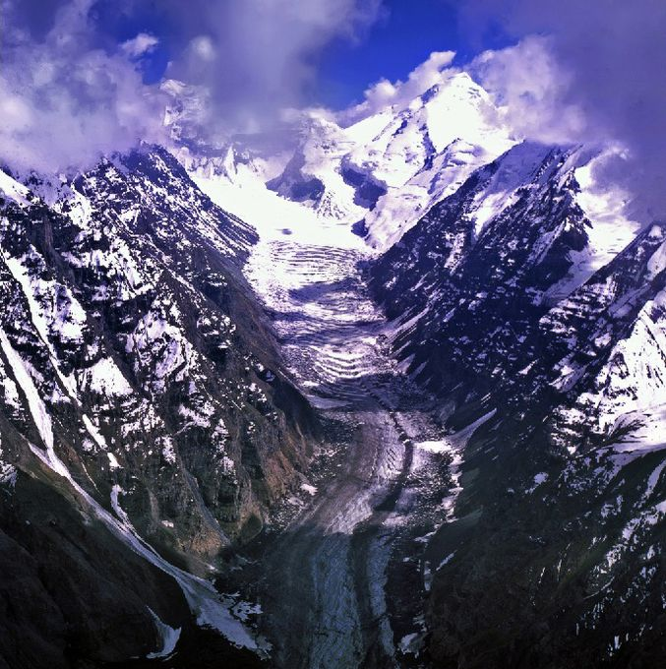
ЛЕДНИКИ
Подвижные скопления льда на поверхности суши в результате накопления и преобразования твердых осадков Выпавший снег уплотняется и превращается в фирн (зернистый непрозрачный лед), потом в глетчер (плотный прозрачный лед).
Занимают 11% суши, 68% пресной воды
Под влиянием силы тяжести движется 2 см - 250м в год
Покровные | Горные
Имеют форму щитов и куполов, занимают 98% площади оледенения (Гренландия, Антарктида) | Занимают вершины гор, углубления на склонах. Гималаи, Памир, Тянь-Шань, Кордильеры, Анды
Область питания - накопление льда, не успевшего растаять | Область стока (абляция) – разрушение льда за счет таяния
Айсберг - плавающая глыба льда Нунатак - «одинокий утес» | Снеговая линия – граница, выше которой в горах снег не тает Троги – корытообразные долины Морена – ледниковые отложения
Антарктида, Ламберт – 400 миль
Ледник Федченко, Памир, 77 км

Slide 14
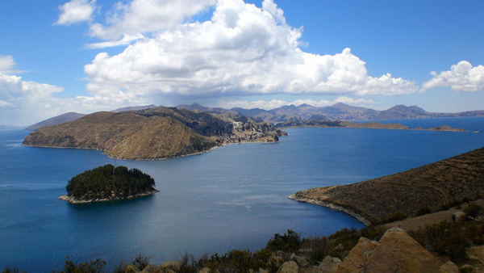
САМЫЙ, САМОЕ, САМАЯ…
Длинная река | Нил (6690 км)
Многоводная река | Амазонка
Водосборный бассейн | Амазонка
Мутная река | Хуанхэ
Высокий водопад | Анхель (1054 м, Чурун, Венесуэла)
Большое озеро – | Каспийское море
Пресное озеро | Верхнее (Северная Америка)
Глубокое озеро | Байкал (1620 м)
Высокогорное озеро | Титикака, высота 3812 м
Соленое озеро | Мертвое море (300‰)
Большое болото | Пантанал (Бразилия)
Самый большой ледник | Ламберт (700 км, Аляска)
Длинный горный ледник | Хабборд (145 км, Аляска)
Титикака

Slide 15
На дом: §
Ниагарский водопад

Slide 16
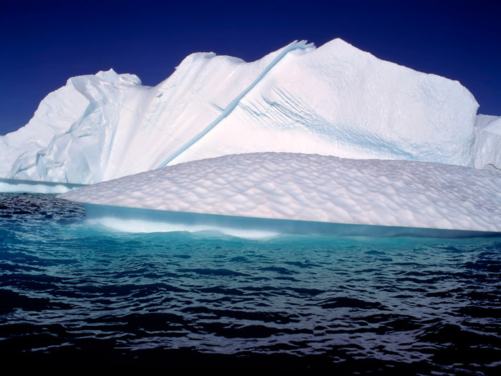
Готовимся к ЕНТ
1 | Где образуются айсберги? | Антарктида и Гренландия
2 | Снеговая линия – это… | верхняя граница: снег-лед
3 | От чего зависят направление и скорость течения реки? | Рельеф
4 | Самая длинная река Евразии? | Янцзы
5 | Чем объяснить неисчерпаемость пресных вод на Земле? | Кругооборот воды
6 | Как называется место, по которому течет река? | Русло
7 | Сколько % поверхности Земли занимает Мировой океан? | 71%
8 | Самые длинные океанические хребты размещены на дне… | Тихий океан
9 | Шельф какого океана занимает 1/3 океанического дна? | Северный Ледовитый

Slide 17
1. Водная оболочка земного шара - это:
А. Гидросфера Б. Атмосфера В. Литосфера
2. Согласно объекту исследования наука гидрология делится на отрасли:
А. океанология и этнология
Б. океанология и гидрология суши
В. гидрология суши и геология
Г. океанология и биология
3. Составная часть океанов и морей, вдающаяся в сушу:
А. отлив Б. залив В. прилив Г. пролив
4. Перемещение водных масс на большие расстояния в горизонтальном направлении называется :
А. движением В. течением
Б. скольжением Г. круговоротом
5. Постоянные водные потоки, протекающие в разработанных ими же углублениях ( руслах):
А. озёрами В. проливами Б. реками Г. потоками
6. Объём воды, протекающей через поперечное сечение потока в единицу времени (м³/сек.) – это :
А. годовой сток; Б. режим; В. расход воды; Г. источник питания

Slide 18
7. Уплотнение льда под влиянием силы тяжести:
А. глетчер В. фирн Б. трог Г. нунатак
8. В малом круговороте воды участвуют:
А. океан и атмосфера Б. атмосфера и суша
В. суша и океан
9. Холодные течения обычно движутся:
А. от полюсов к экватору Б. от экватора к полюсам
10.Наибольшей разрушительной силой обладают:
А. ветровые волны Б. цунами В. приливы и отливы
11. Кратковременный подъём уровня воды в реке –
12. К бассейну океана относится Красное море.
13. Укажите верное утверждение.
А. Самый глубокий океан Земли - Индийский
Б. Средняя солёность вод Мирового океана - 35 промилле
В. Большую часть гидросферы - подземные воды.
Г. Средиземное море является часть Индийского океана.
паводок
Индийского

Slide 19
14. Укажите верное утверждение.
А. Насыщенные водой горные породы называются водоупорными.
Б. Уровень грунтовых вод зависит от состава горных пород
В. Озера, из которых берут начало реки, называются сточными.
15. Пресная вода составляет в гидросфере Земли:
А. 52 % В. 78 % Б. 2 % Г. 10 %
16. От чего зависят направление и скорость течения реки:
а) объема воды в реке;
б) скорости таяния горных ледников;
в) скорости таяния весной снега;
г) обилия осадков; д) рельефа?
17. Самое глубокое озеро:
а) Иссык-Куль; г) Виктория;
б) Байкал; д) Танганьика.
в) Балкаш;
18. Самое большое пресное озеро в мире:
а) Сарезское; б) Танганьика; в) Байкал;
г) Каспий; в) Виктория.

Slide 20
ИНТЕРНЕТ ИСТОЧНИКИ
http://i036.radikal.ru/0803/59/6044cac2d3dd.jpg Водопад
http://borilla.ru/obs/26/reka_les_derevya_1920x1080.jpg Реки
http://hq-wallpapers.ru/wallpapers/11/hq-wallpapers_ru_nature_54352_1920x1080.jpg Паводок
http://aramgurum.ru/w/45/bystraya_gornaya_reka_v_yuzhnoy_koree_2128x1416.jpg Горная река
http://img-fotki.yandex.ru/get/42/didetatyana.0/0_16990_b3915ce0_XL Равнинная река
http://uralresort.ru/netcat_files/Image/kruis.jpg Круиз по Оби
http://nikatravel.ru/upload/images/2012-04/115.jpg Амазонка
http://irkutsk.er.ru/media/userdata/news/2013/10/01/92b023583348329a4b8f224421811d13.jpg Байкал
http://turvmir.ruhttp://turvmir.ru/%http://turvmir.ru/BE.jpg Эйр
http://fb.ru/article/143601/karstovoe-ozero-unikalnoe-tvorenie-prirodyi Карстовые озера
https://ru.wikipedia.org/wiki Меандры
http://onewall.ru/f/34/pingviny_staya_pryzhok_lednik_sneg_antarktida_1920x1200.jpg Антарктида
http://megabook.ru/stream/mediapreview?Height Ледник Федченко
http://900igr.net/datai/okruzhajuschij-mir/Boloto/0005-006-Bolota-vstrechajutsja-v-tundre.jpg Верховое болото
http://www.voenmeh.com/memo/photo/965.jpg Низинное болото
http://shools-geograf.at.ua/podzemn_vody/614.jpg Подземные воды
http://hobyto.com/data/image/Turizam/Sviat/Amerika%20Ujna/Peru/Lake%20Titicaca/Titicaca.jpg Титикака
http://vk.com/club35772865?z=photo-38363244_313605121%2Fwall-35772865_61 Ниагарский водопад
http://img0.liveinternet.ru/images/attach/c/3/77/296/77296704_large_523138_283_229_ArtFile_ru.jpg Айсберг

